Slide 2
О чем пойдет речь?

Slide 3
Граница – это
условная линия, определяющая пределы государственной территории, разделяющая смежные государства

Slide 4
Тема урока: «От засечных черт к государственной границе. Значение пограничных регионов в истории России».

Slide 5
Что такое Засечная черта? Видео 1 (включается отдельно)

Slide 6
Засечные черты (засека) – это укрепленные линии на границах России, представлявшие собой комплекс лесных засек, опорных крепостей, рвов и валов на небезопасных участках, чтобы задержать врагов.

Slide 7
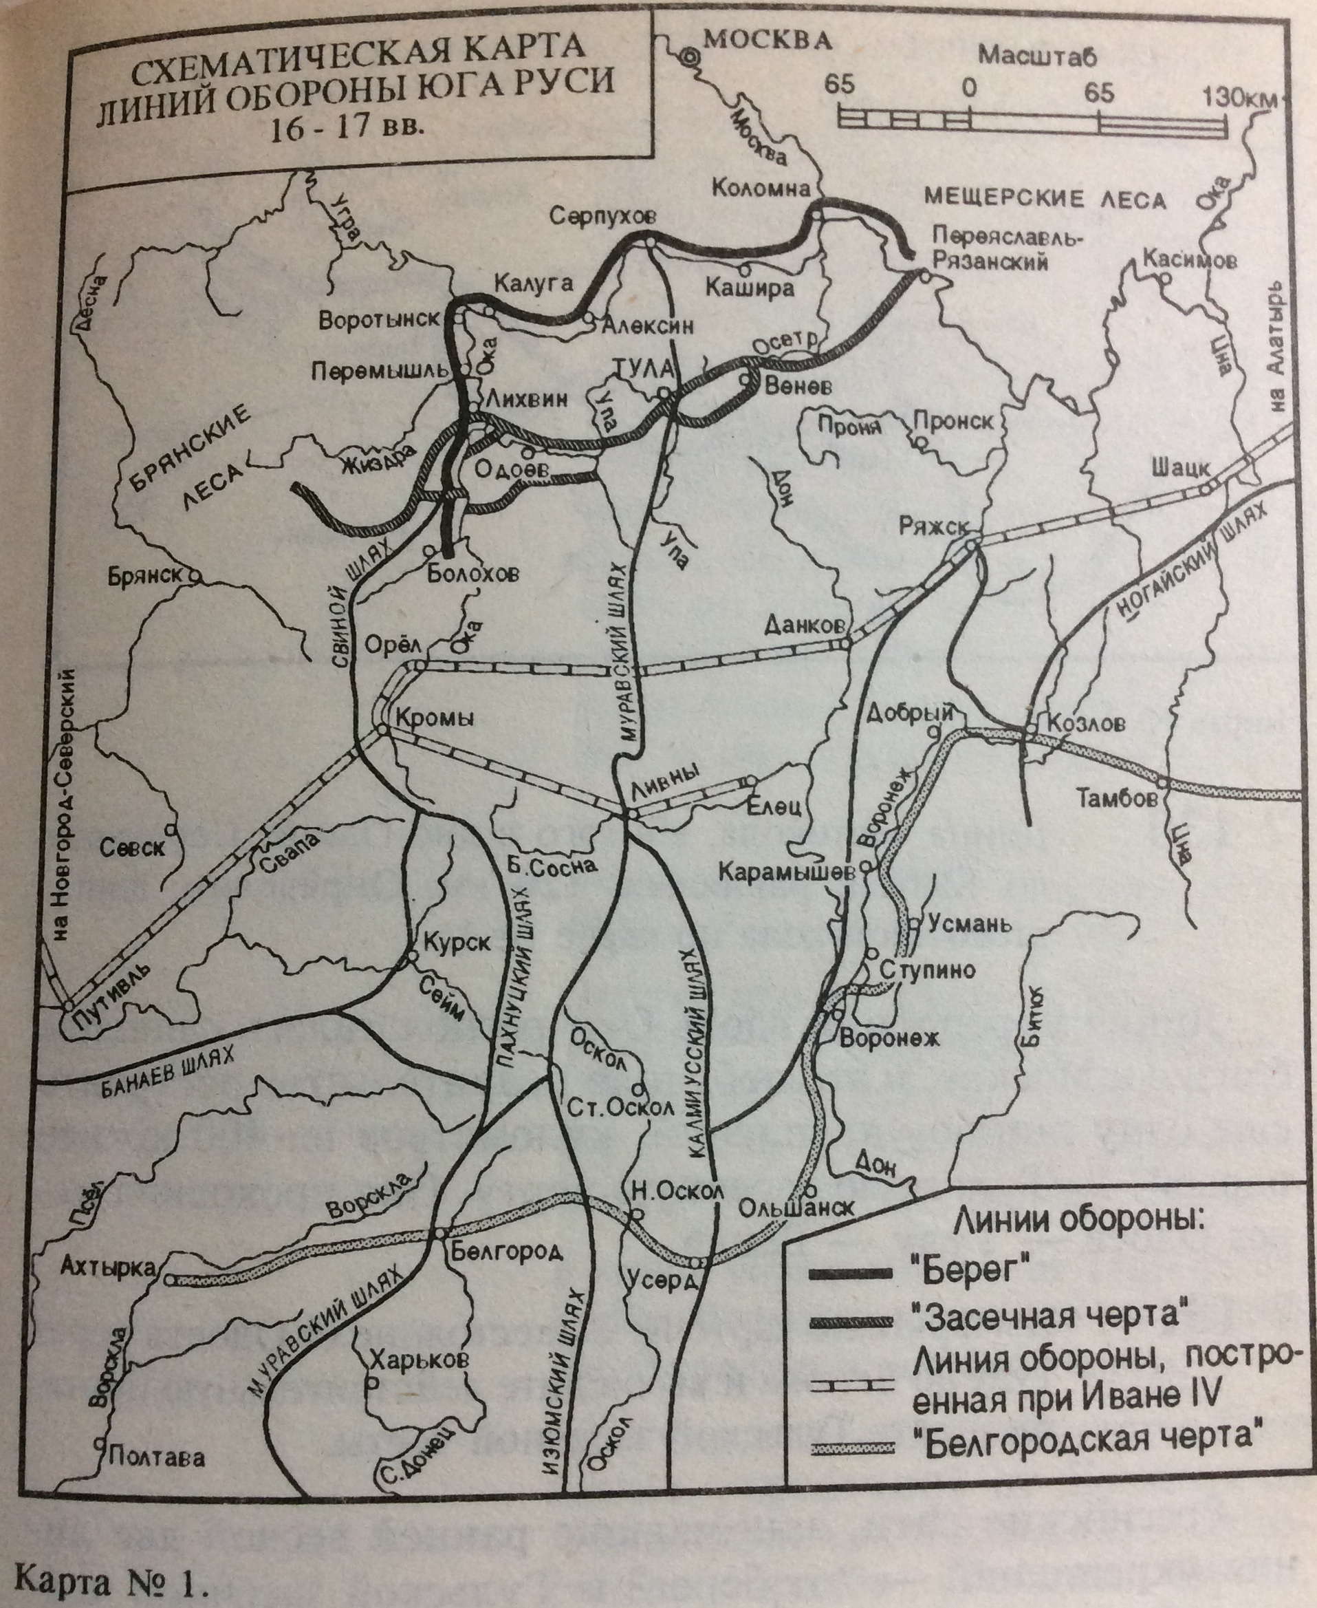
Решим задачу. Карта №1
Линия частокола, вбитого в дно Оки проходила от Серпухова до Калуги.
Определите длину этого частокола по карте №1.

Slide 8
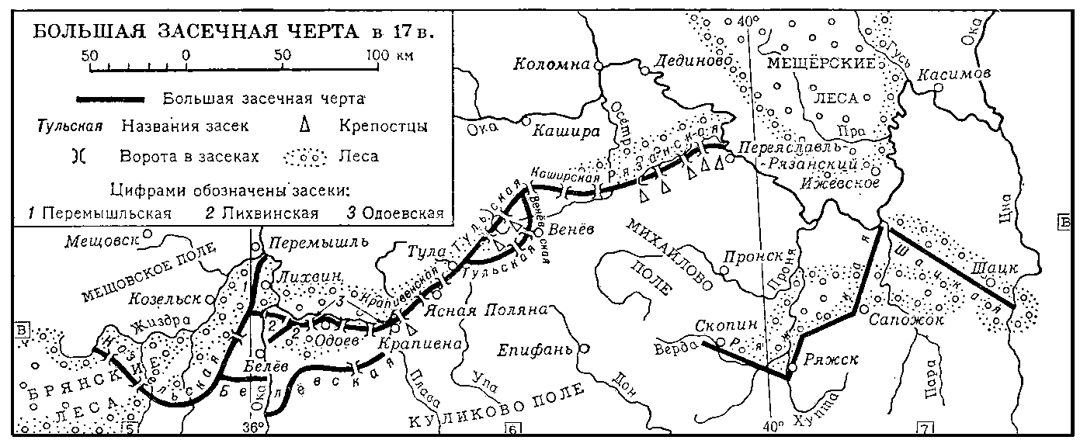

Slide 9
В чем значение таких укреплений? Видео 2 (включается отдельно)

Slide 10
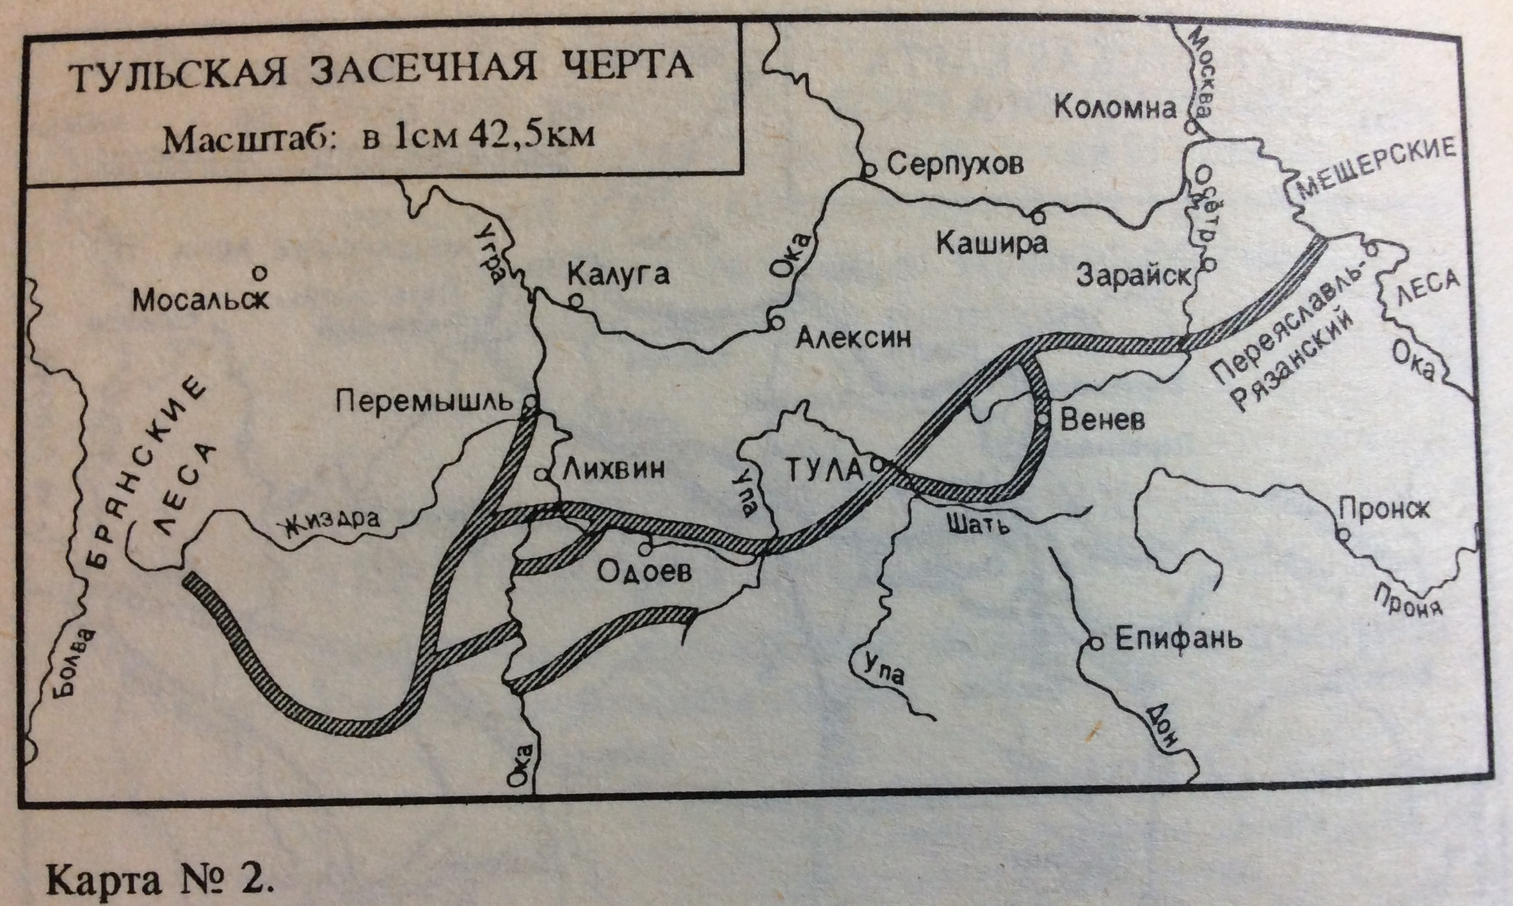
Решим задачу. Карта №2
Измерьте по карте №2 расстояние от Одоева через Тулу до Венева и вычислите действительную протяженность Тульской засечной черты.

Slide 11
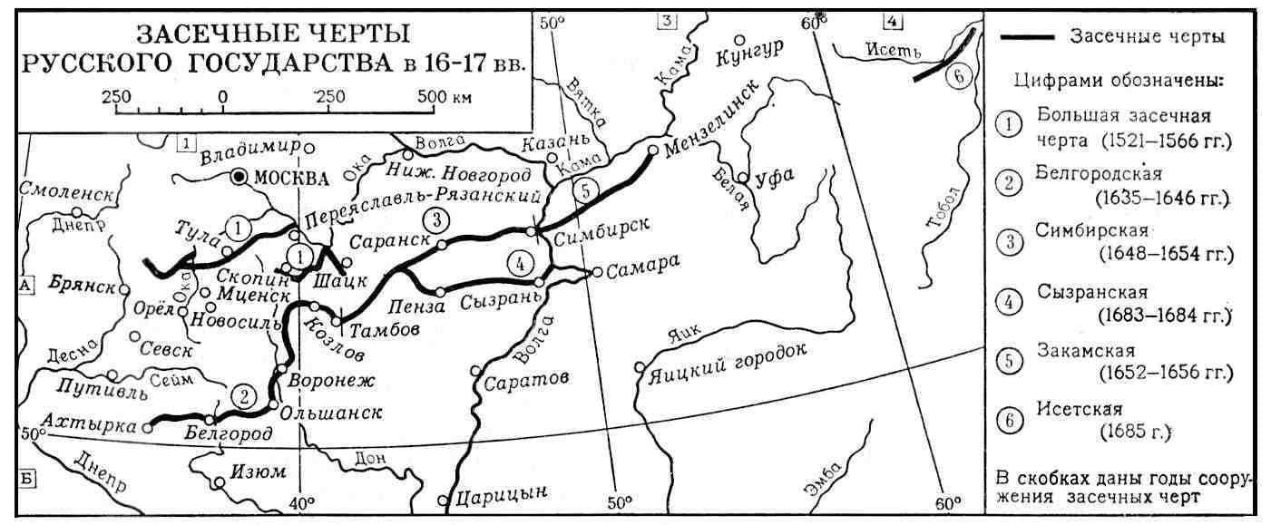

Slide 12
Исторические факты Видео 3 (включается отдельно)

Slide 13
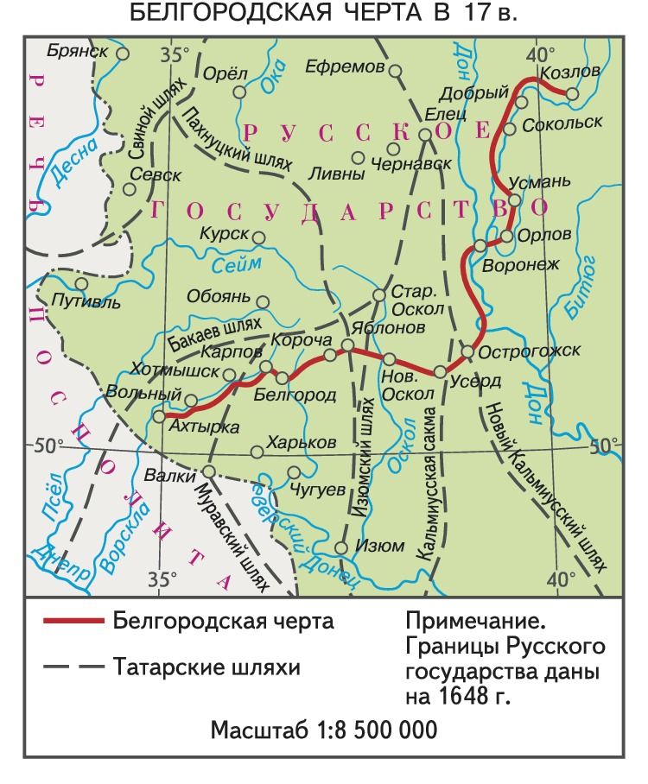
Длина Белгородской черты по карте масштаба 1:4 000 000 – 26,6 см. Вычислите длину этой черты.

Slide 14
ЕГЭ по истории. Задание №19
Используя знания по истории России, раскройте смысл понятия «засечная черта».
Приведите один исторический факт, конкретизирующий данное понятие применительно к истории России.
Приведенный факт не должен содержаться в данном Вами определении понятия.

Slide 15
Например,
Засечные черты – укрепленные позиции (линии) на южных и восточных границах России, строившиеся в XVI-XVII вв. так, чтобы их невозможно было преодолеть неожиданно.
Факт. Засеки носили названия по тем городам, которые были самыми важными в их обороне: Белгородская, Изюмская и др.
Или
Больше всего засечных черт возводилось на южных границах против набегов войск крымского хана

Slide 16
Значение засечной черты и крепостей:
защищала границы и жителей приграничных рубежей;
удерживала неприятеля, позволяя мобилизовать силы против него.
по мере разрастания территории государства вокруг крепостей появлялись посады и потом города.

